Slide 1


UTILIZACIÓN DE SIG´s EN INTERPRETACIÓN GEOMORFOLÓGICA
MC. Grisel A. Gutiérrez Anguamea;
grisel@correo.geologia.uson.mx

Slide 2
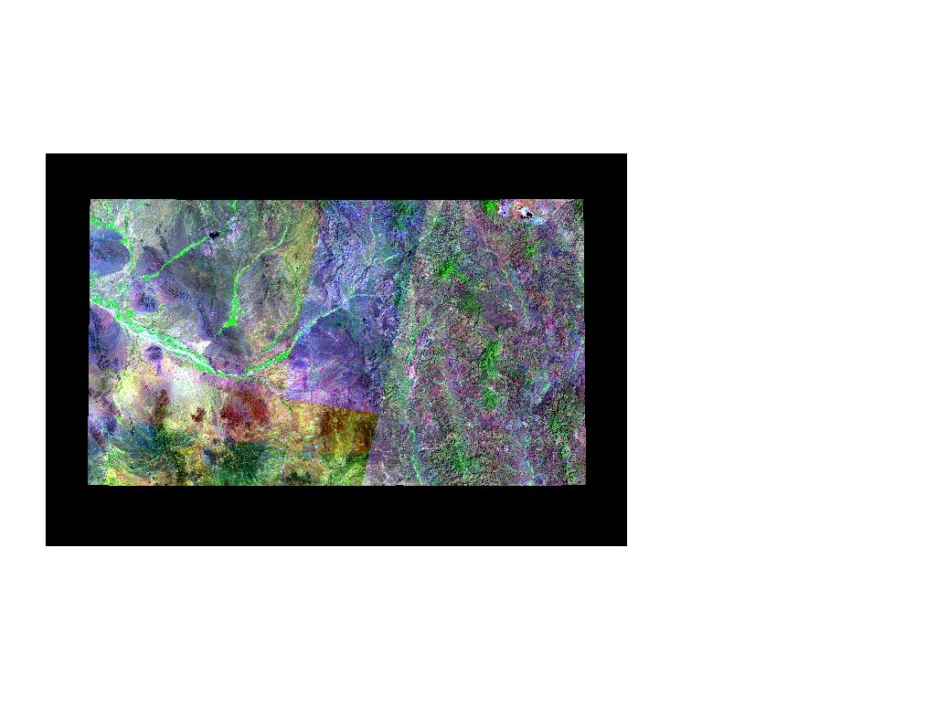
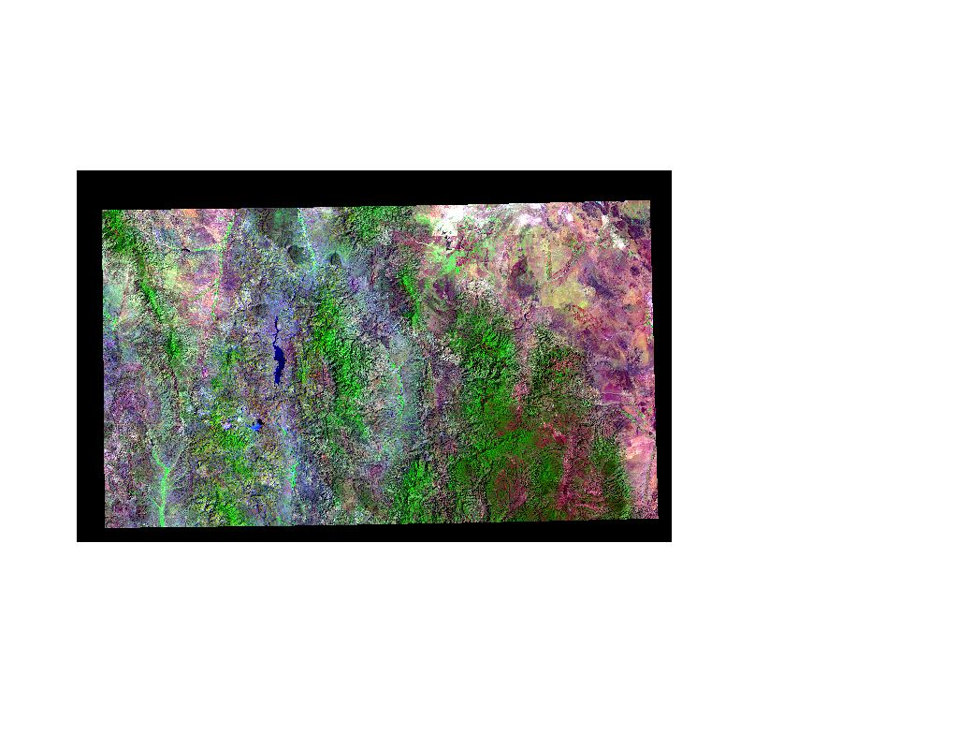
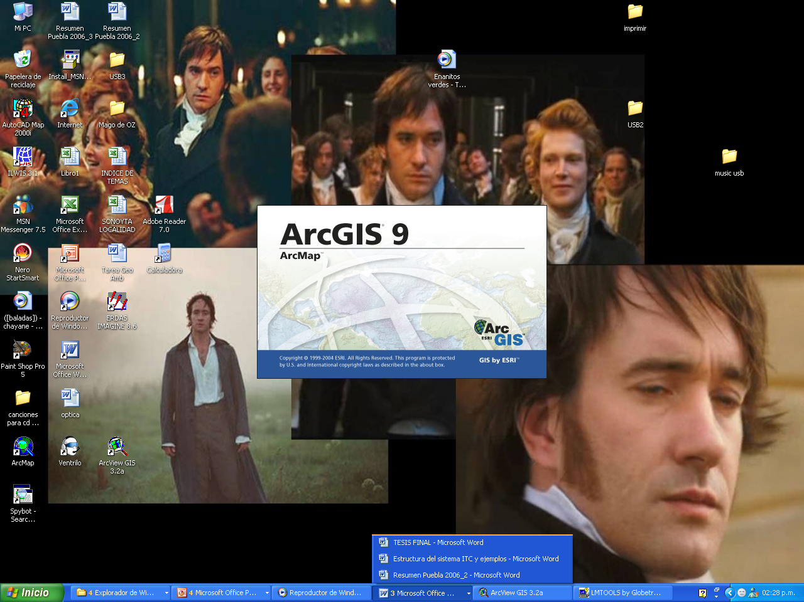
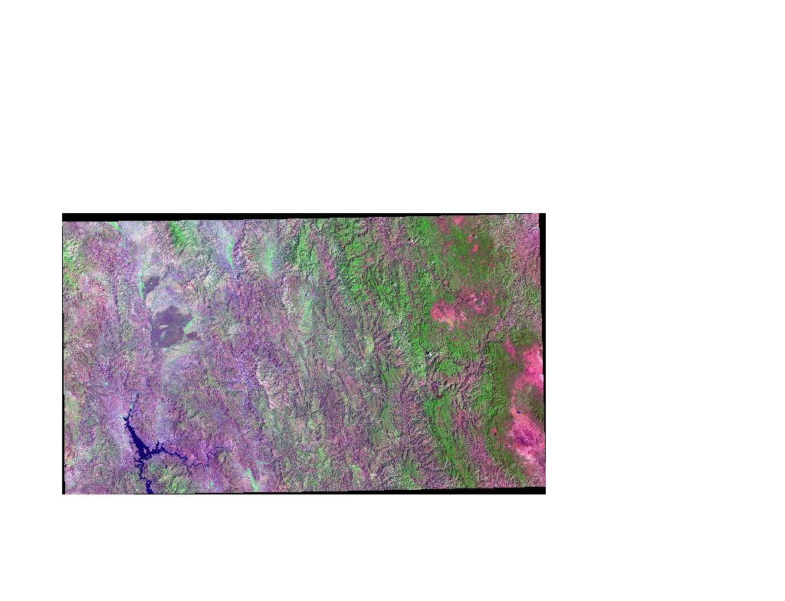
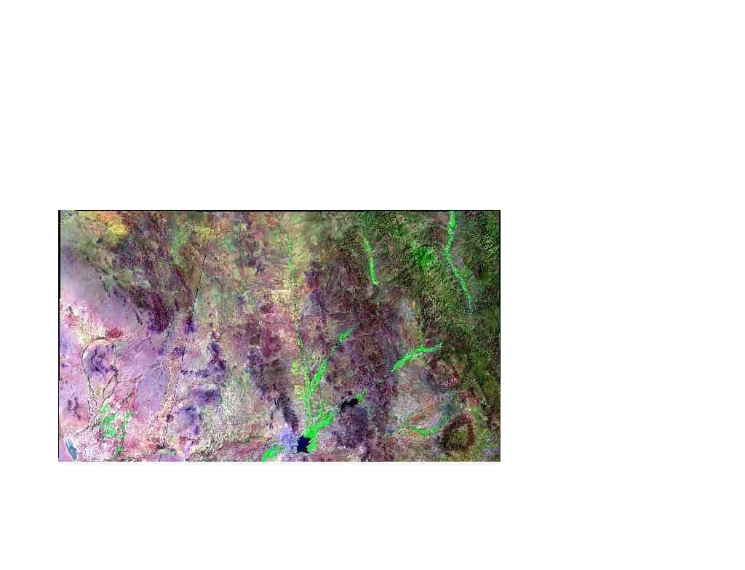
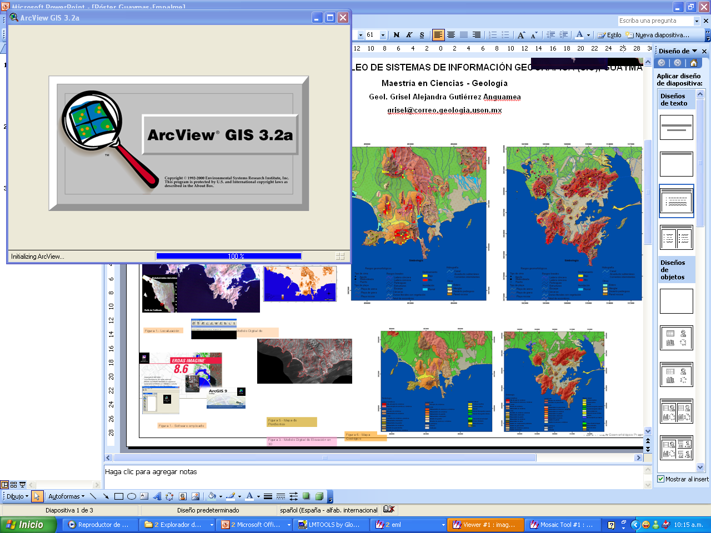

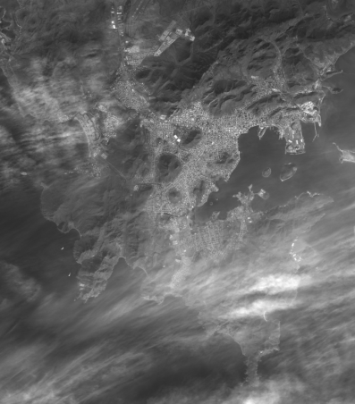
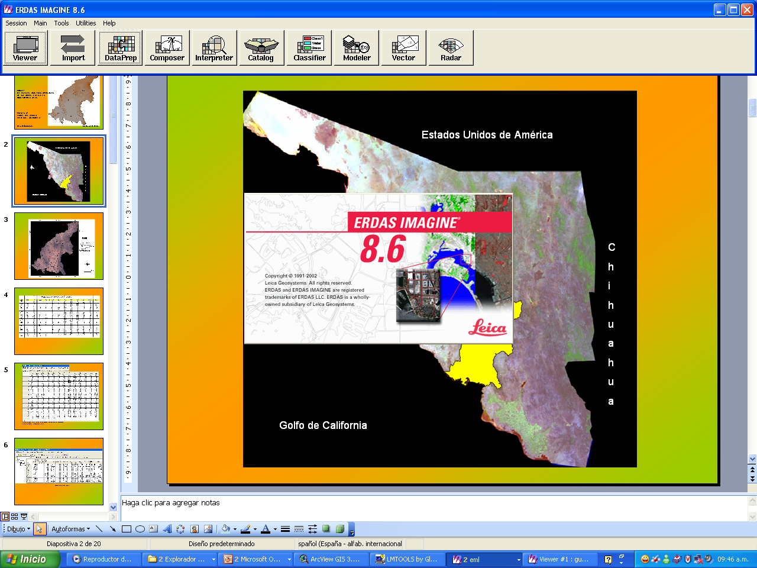

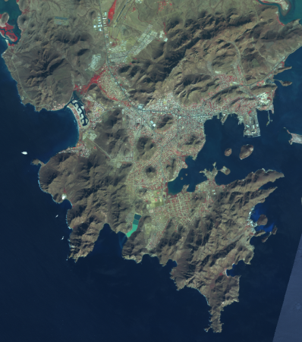
Imágenes Landsat -7
Propósito de un levantamiento
Representación en mapas
Utilización de SIG e imágenes satelitales
Imágenes Spot V

Slide 3
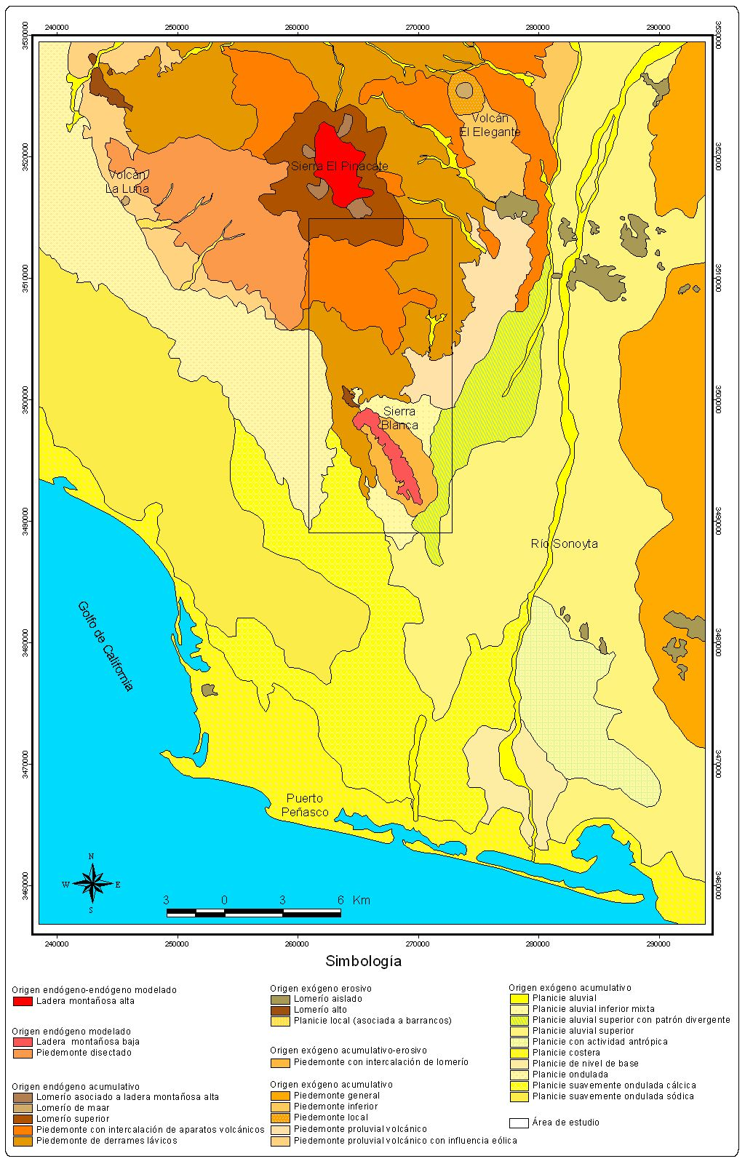
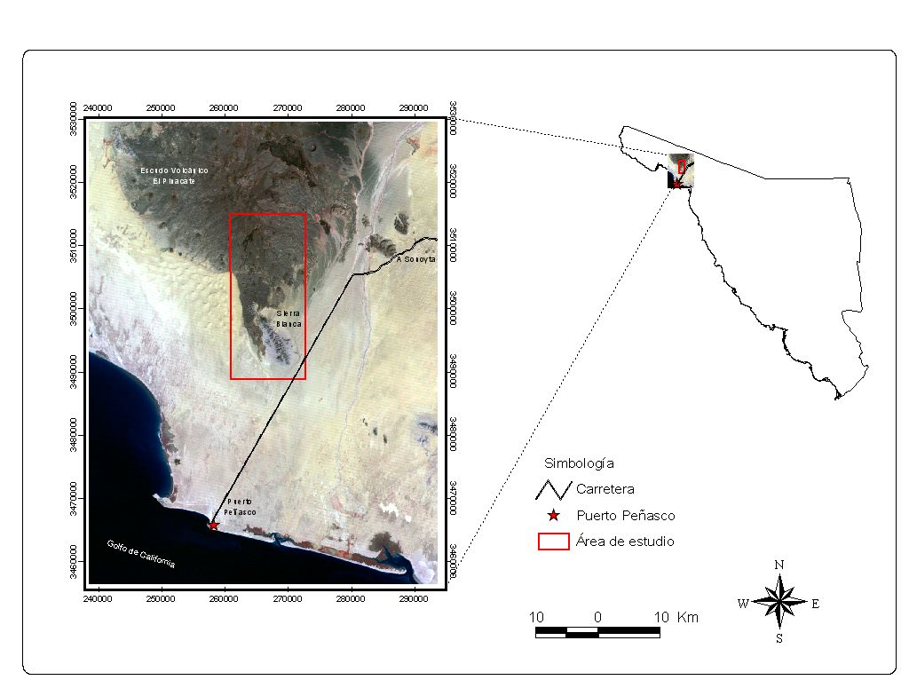
Mapas geomorfológicos analíticos
proporcionan información sobre formas de relieve y algunos procesos, destacando la morfogénesis y la morfocronología e incluyen litología y morfoestructuras.
Fuente: http://aria.arizona.edu/
Unidades Morfogenéticas a Escala Regional del Campo Volcánico El Pinacate y Zonas Aledañas, Sonora, México; escala 1:250,000.

Slide 4
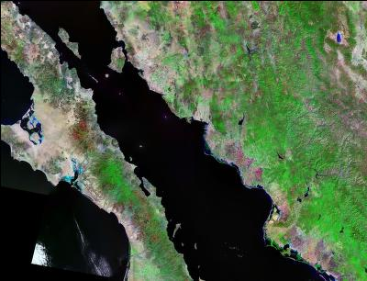
Mapas geomorfológicos sintéticos
Son el producto de estudios vinculados a relaciones ambientales entre expresión del terreno y otros factores del paisaje, tales como clima, relieve, litología, suelos, hidrología y vegetación.
Mapas geomorfológicos pragmáticos
Son el resultado de investigaciones geomorfológicas guiadas por un propósito específico.

Slide 5
Proceso del Levantamiento
Interpretación
Mapa geomorfológico base
Sistemas de terreno
Unidades de terreno
Rasgos geomorfológicos lineales
Trabajo de campo
Mapa final

Slide 6
Mapas Geomorfológicos Analíticos
La parte analítica del Sistema ITC es consistente con las principales tendencias de las leyendas existentes (Verstappen, 1983), es universalmente aplicable para el mapeo de todas las escalas y sirve de base para el mapeo aplicado. Los tipos de información son los siguientes:
Morfogénesis: información que se representa en forma de u. geomorfológicas si los fenómenos concernientes son cartografiables. Si las formas son demasiado pequeñas o no son consideradas lo suficientemente importantes para ser una U. de Mapeo se utilizarán símbolos lineares.
Los símbolos coloreados son los de mayor nivel en el sistema de mapeo y de la leyenda, son el mejor medio de expresión cartográfica y son reservados para las u. morfogenéticas, que están agrupadas en nueve grandes clases:
Formas de origen:
Estructural
Volcánico
Denudativo
Kárstico
Lacustre/marino
Glacial/periglacial
Eólico
Fluvial
Antrópico

Slide 7
Morfoestructura o litología
La litología es un factor determinante en las formas del terreno y los procesos desarrollados en ella. También juega un papel importante en el desarrollo del suelo y en el contexto de material parental. En áreas llanas la textura de los materiales no consolidados es de sumo interés. La litología se indica mediante plantillas o reticulados en un color gris o marrón claro que la hacen visible sin destacar demasiado.
Morfometría
Un ejemplo es la diferencia altitudinal o altura relativa, forma de la cuesta, tipo de relieve (suave, abrupto, modelado, etc.)

Slide 8
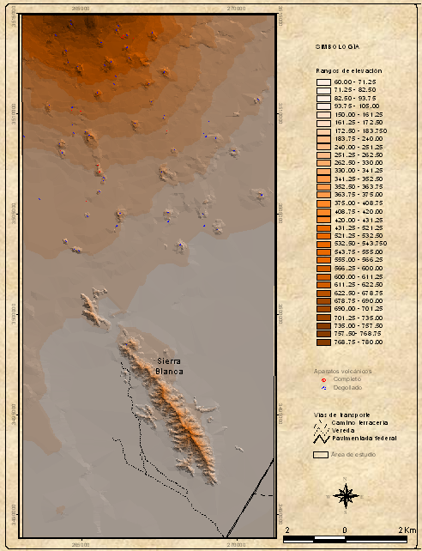
Morfometría
*Se cuantificó la altura relativa de los volcanes y se destacó la forma de los conos identificándolos en completos y degollados.
*72 aparatos volcánicos con una diferencia altitudinal que oscila entre 20 y 120 m.
*Conos completos: morfología completa, no muestran rasgos de ruptura o modificación significativa debido a la presión del evento volcánico; 59 aparatos volcánicos.
*Conos degollados: muestran una constitución en forma de herradura, siendo resultado de la presión volcánica; 13 puntos de emisión volcánica
Fuente: Instituto Nacional de Estadística, Geografía e Informática (2004).

Slide 9
Unidades Morfogenéticas de la Porción Central de la Cuenca de México Esc 1:100,000
Tapia-Varela, G. y López Blanco, J.

Slide 10
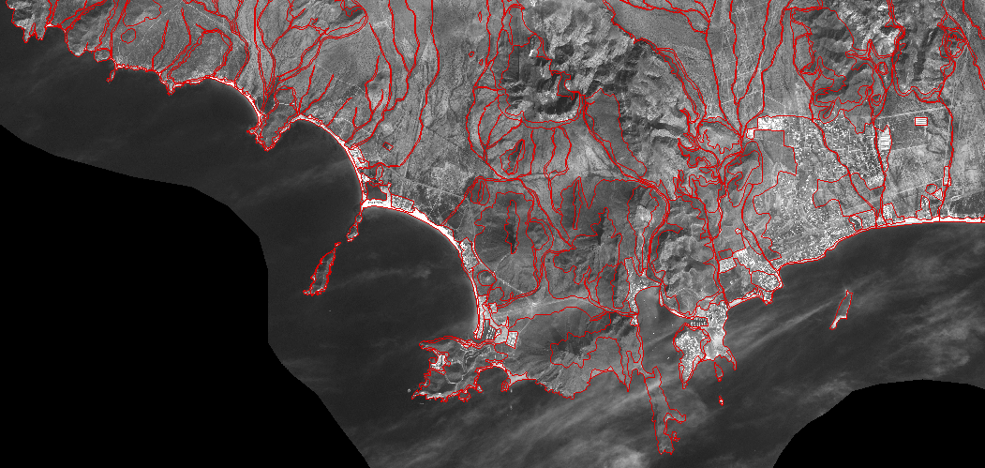
Mapas Geomorfológicos Sintéticos
Componentes de terreno son u. uniformes en relieve, litología, suelo, hidrografía, vegetación y procesos. Esc 1:10,000 o mayor.
Unidades de terreno son formas homogéneas de relieve (morfogénica), relacionadas por una característica particular del terreno o con un patrón de componentes de terreno. Esc 1:10,000 a 1:100,000 (detalle y semidetalle).

Slide 11
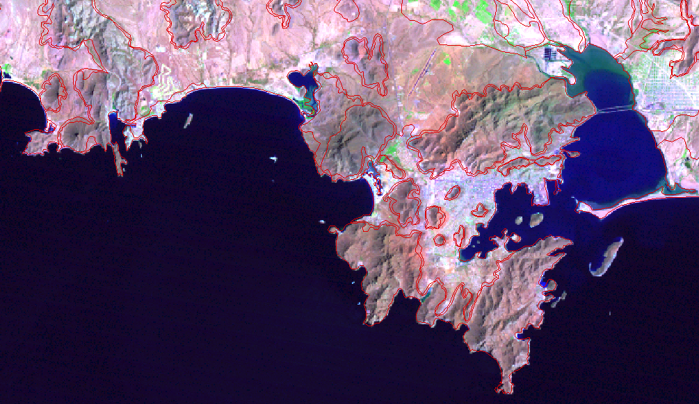
Sistemas de terreno se refieren a una u. de paisaje o al desarrollo característico del relieve en un ambiente ecológico específico, determinado por la génesis, la litología, y el clima. Esc 1:100,000-1:250,000.
Provincias de terreno o u. mayores, donde se combinan los sistemas y las unidades de terreno. Comúnmente se delinean en los mapas mediante simples contactos en negro, acompañados de letras y/o números.

Slide 12
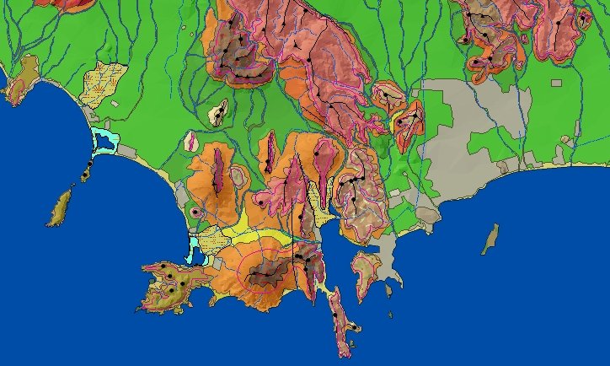
Mapa Geomorfológico de Sn. Carlos

Slide 13
La información adicional de cada unidad se especifica en una leyenda ampliada y en cuadros; se recomienda el uso de SIG para el manejo de toda la información. Las unidades de mapeo de terreno se diferencian tomando como base uno o más de los siguientes criterios:
Origen principal: Morfogénesis (Ejemplo: Unidades de origen volcánico).
Origen específico:
a) Clasificación final dentro del origen principal (cono de escoria)
b) Litología (basalto, ceniza, pizarra, granito, etc).
c) Morfometría (amplitud del relieve, densidad de calles, forma de pendiente).
Se pueden distinguir subunidades, perfiles o secuencias de terreno. Por lo general se mapean en áreas modelo, la información se reúne y forma parte del sistema de entrada-salida (“input-output system”).

Slide 14
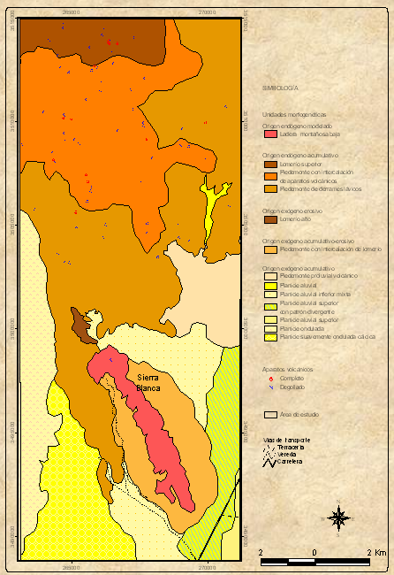
Mapas
Geomorfológicos
Pragmáticos
Son realizados con un propósito específico, como los georriesgos o simplemente la identificación de rasgos geomorfológicos que permitan definir áreas inciertas

Slide 15
Leyendas
Origen
Relieve endógeno:
Corresponde a formas del relieve originadas por procesos endógenos, tectónicos y volcánicos en donde los agentes no han intervenido significativamente para borrar sus rasgos originales. Ejemplo: montañas de superficies abruptas.
Relieve endógeno modelado:
Son las formas originadas por los movimientos de la CT y la actividad volcánica que han sido sustancialmente modificados por procesos exógenos. Ejemplo: montañas de superficies suavizadas o alteradas por intemperismo, incluso deformadas por condiciones de P y T.

Slide 16
Relieve exógeno:
Se presenta por la acción de la denudación, proceso a través del cual se produce la separación de los productos del intemperismo, y por la acción de la depositación que da origen a las formas acumulativas:
- Relieve exógeno erosivo: es el relieve resultante de los procesos denudatorios que reciben el nombre del agente que les dio origen, ya sea fluvial, glacial, eólico, etc. Ejemplo: planicie con drenaje de alto orden (con muchos arroyos y ríos, donde casi no hay depositación de sedimentos).
-Relieve exógeno acumulativo: son las formas del relieve que resultan de la depositación de los materiales por los diversos agentes de transporte.
Nota: se usa erosivo y/o acumulativo dependiendo del agente que predomine.

Slide 17
Tipos de Relieve
Ladera montañosa:
Para diferenciar esta unidad morfogenética se tomó como condición principal que su altura relativa fuera mayor de 200 metros. Según Lugo H. 1989 se deben a procesos endógenos de plegamiento, magmatismo, vulcanismo y también pueden ser originadas por la disección de una estructura de formación endógena (endógeno modelado).
Ladera montañosa alta: su altura relativa es superior a los 500 m.
Ladera montañosa baja: su diferencia altitudinal es de 200-500 m.
Lomerío:
Se consideró también como característica principal para su delimitación que su altura relativa fuera menor de 200 metros. Se origina por nivelación de montañas (endógeno modelado) o por la disección de una planicie inclinada (exógeno erosivo), sin embargo también puede tratarse de relieve endógeno de baja altura, producto de la tectónica cuaternaria (Córdova F. de A., 1988).

Slide 18
Piedemonte:
Constituye márgenes montañosas o zonas transicionales que se distinguen por pendiente y altura considerablemente menores, está compuesta por material detrítico principalmente proluvial. Se diferenció por el quiebre de pendiente, la acumulación de material y en menor medida por el patrón y diseño del drenaje. Corresponde al relieve exógeno acumulativo y erosivo. Su altura relativa va de 0-200 m, dependiendo del comportamiento de la pendiente.
Planicie:
Son superficies de poca inclinación y diferencia altitudinal, corresponde al relieve de tipo exógeno acumulativo de depósitos aluviales, eólicos y costeros (litorales, lacustres, etc.). Se consideró para su identificación el uso de suelo (agrícola y urbano), el cambio de pendiente y la corroboración del patrón que muestran en la base geológica los depósitos aluviales y costeros (Tapia V. y López B., 2002). La pendiente máxima es de 2 grados y la diferencia altitudinal es de 0-200 m.

Slide 19
Características importantes
Identificación de relieve
Pendiente de ladera: E, M, I, A
Litología
Drenaje
Cambio en el uso del suelo: cultivos, urbanización

Slide 20
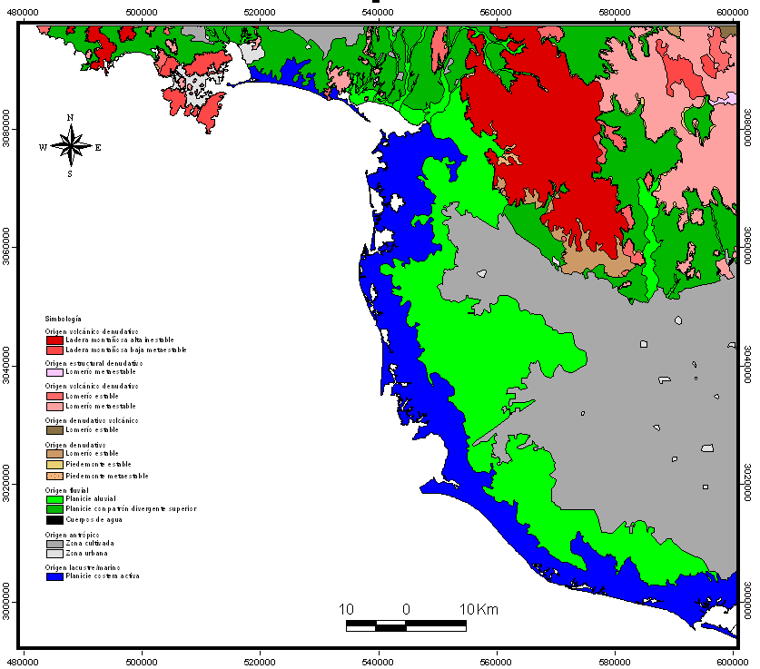
Ejemplos
Análisis
Morfogenético
1:250,000

Slide 21
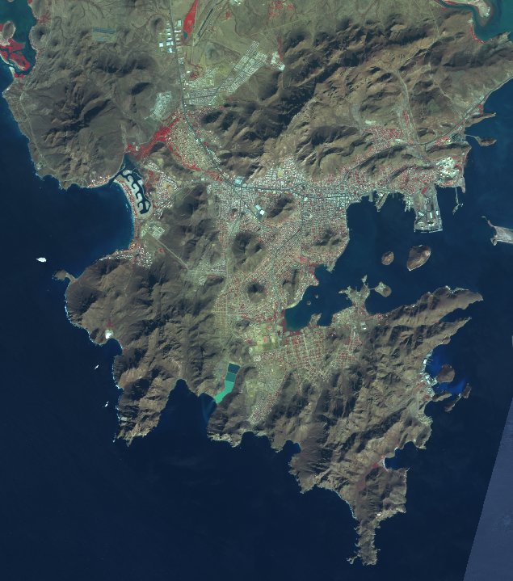
Guaymas

Slide 22
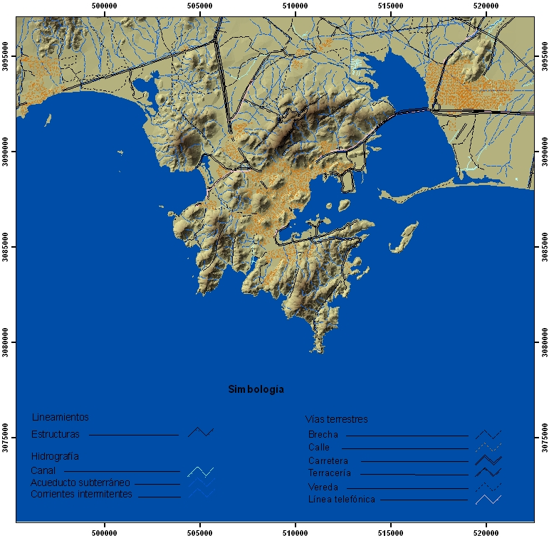
410 msnm
480 msnm
MDT
360 msnm
340 msnm

Slide 23
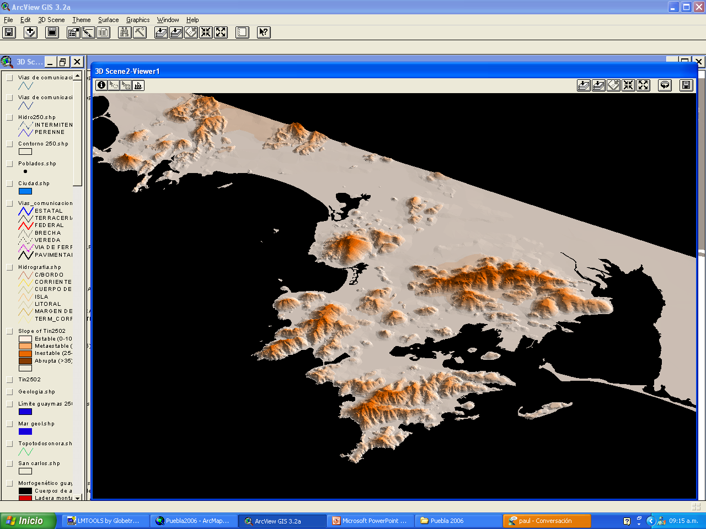
Escena 3D
N

Slide 24
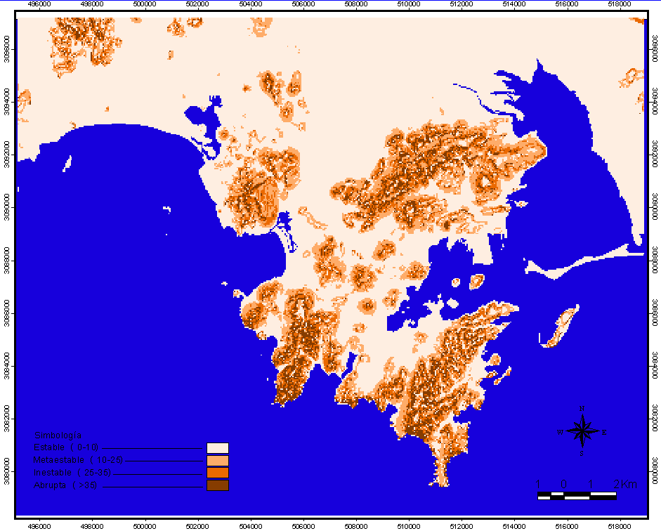
Pendientes

Slide 25
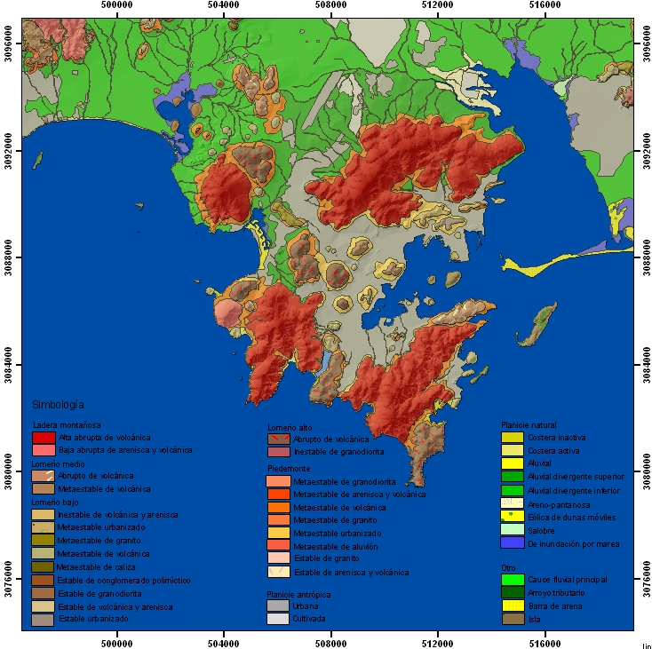
Unidades
geomorfológicas
1:50,000

Slide 26
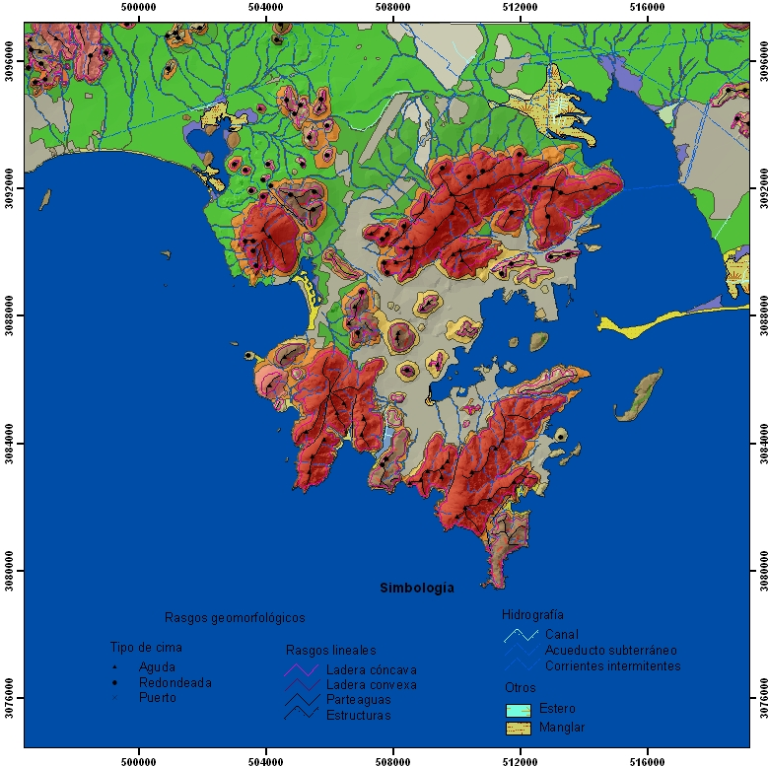
Rasgos
geomorfológicos
lineales

Slide 27
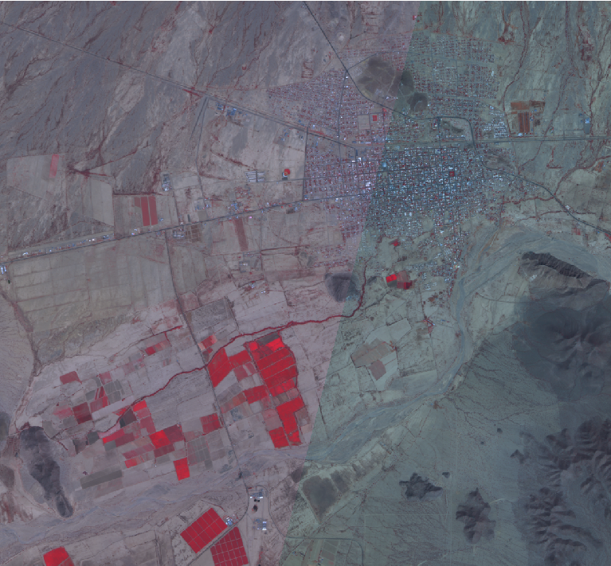
Ejercicio
Spot Color Caborca

Slide 28
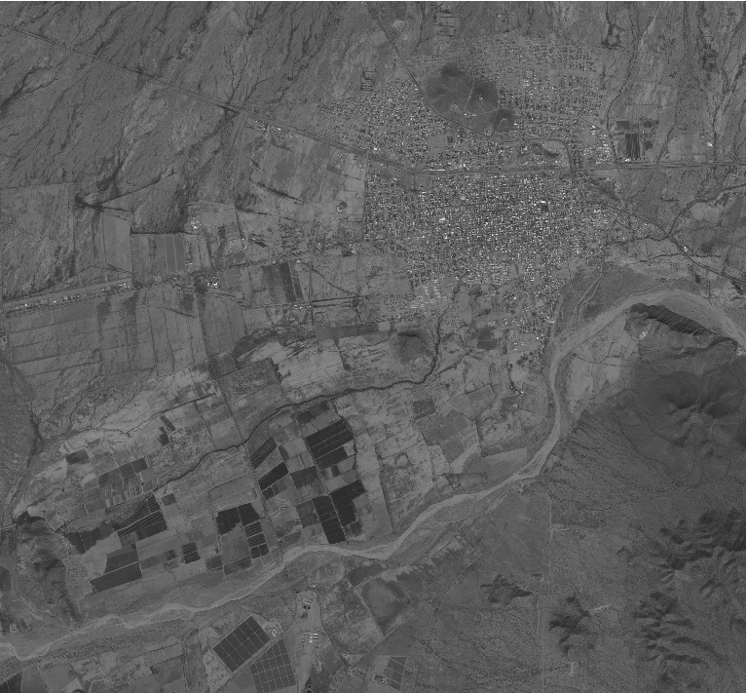
Spot V Caborca

Slide 29
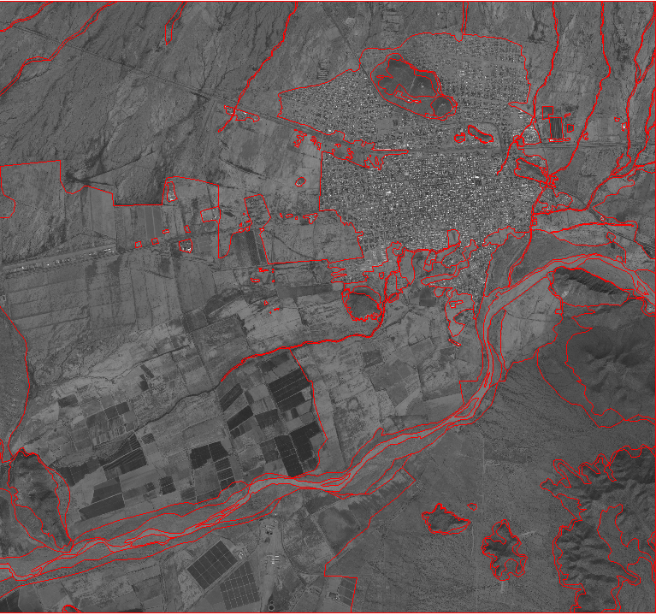
Delimitación de Unidades

Slide 30
